Slide 1

Colelitiasis y colédocolitiasis
Estudio y derivación
Dr. Manuel Figueroa Giralt M.S.C.Ch, FELAC , ISS
Profesor Asistente
Departamento de Cirugía
Hospital Clínico Universidad de Chile

Slide 2
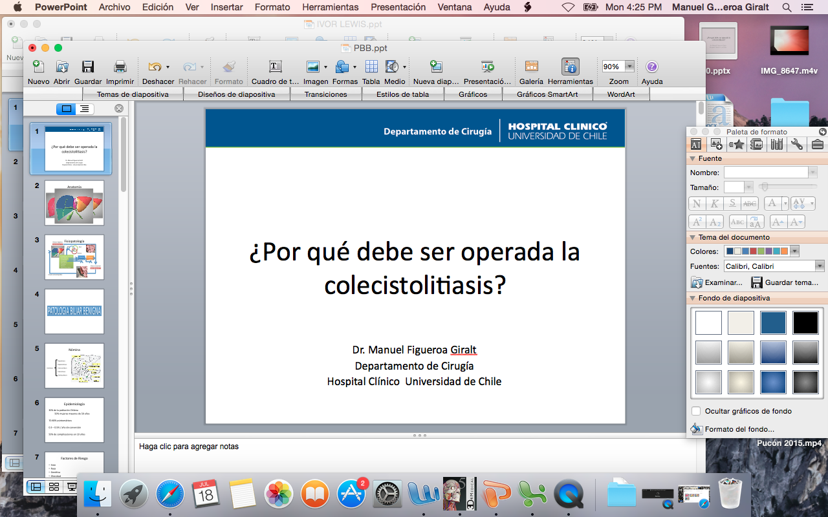
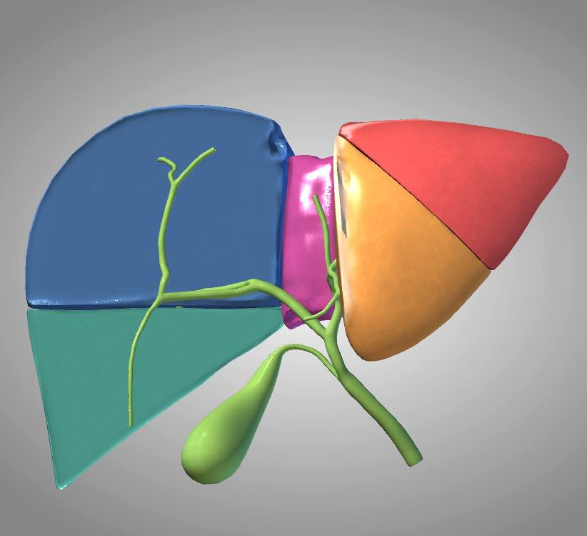
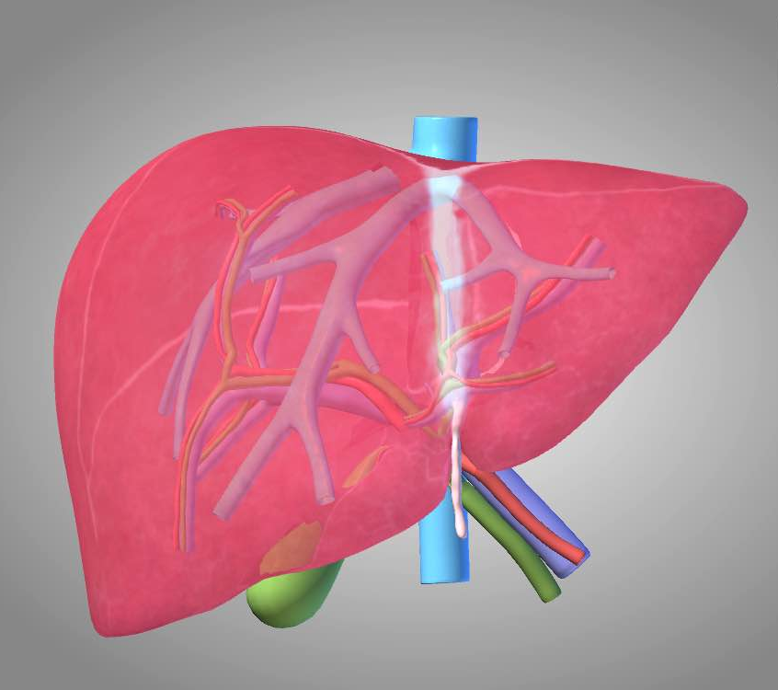
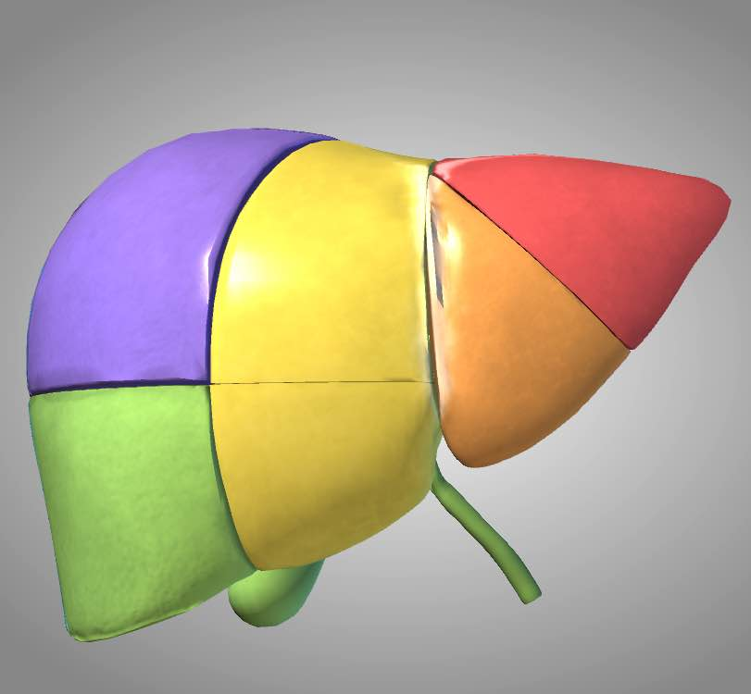
Anatomía

Slide 3
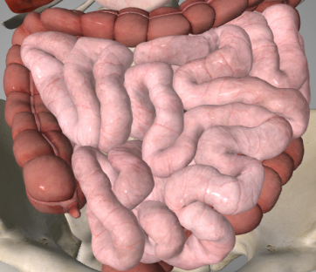

Fisiopatología
Síntesis hepática
Sales Biliares 1ª
BSSC
Nucl.
Estasia
Composición de la bilis
-Sales biliares
-Fosfolípidos
-Colesterol
Bilirrubina
Proteínas
Mucina
Agua, elect, HCO3,
Micelas
Vesículas
Colesterol soluble
Síntesis intestinal
Sales Biliares 2ª
Circuito enterohepático
Notes:
Sb1: colico y quenodeoxicolico (70%)
Sb2: desoxicolico y litocolico (25%)
Sb3: Ursodeoxicolico 4%

Slide 4
PATOLOGIA BILIAR BENIGNA

Slide 5
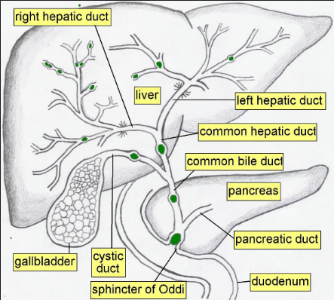
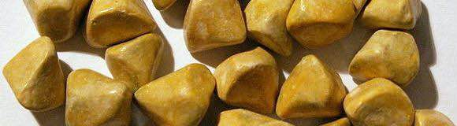
Nómina
Heptolitiasis
Hepáticolitiasis
Colecistolitiasis
Cisticolitiasis
Colédocolitiasis
Colelitiasis

Slide 6
Epidemiología
30% de la población Chilena
50% mujeres mayores de 50 años
70-80% asintomáticos
0.3 – 0.5% / año de conversión
50% de complicaciones en 10 años
Rev Méd Chil 1996; 124: 1219-24
Rev Chil Cir 2008;60: 379-86.

Slide 7
Factores de Riesgo
No modificables
Edad
Sexo Femenino
Genético / Raciales
Potencialmente Modificables
Obesidad
Embarazo
Clofibrato
Estrógenos y ACO
No concluyentes:
DLP, DM2, Dieta

Slide 8
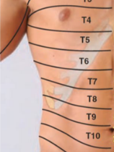
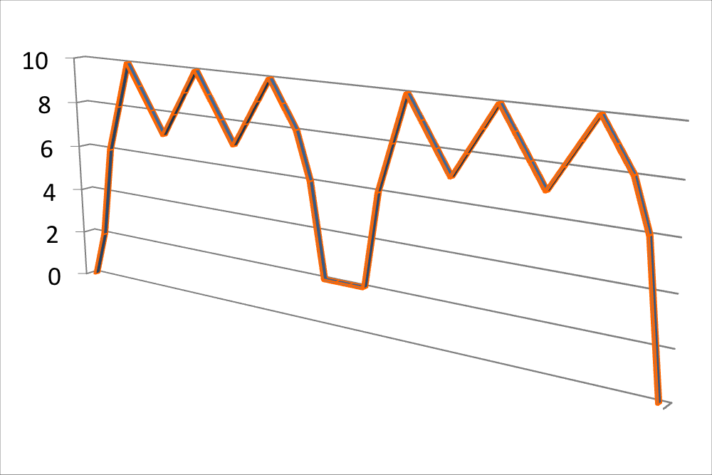
Presentación
Cólico Biliar
EVA
Min – Hrs.

Slide 9
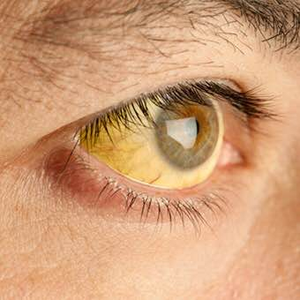
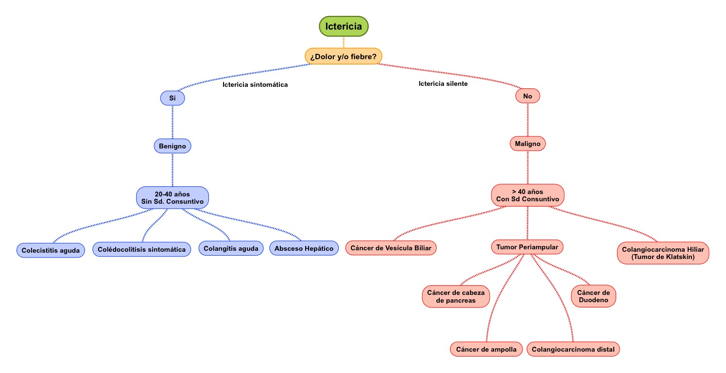
Presentación
Síndrome Ictérico

Slide 10
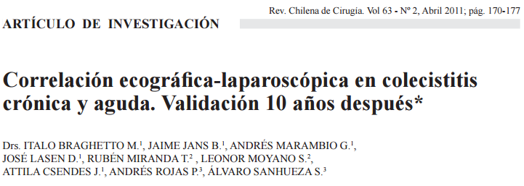
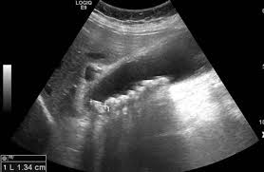
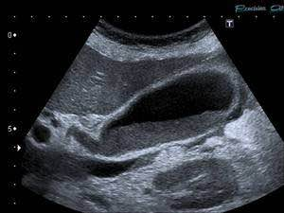
Estudios de Vía Biliar
Clínica
Laboratorio
Imagenes
Dolor transfixiante
Ictericia / Coluria
ECO de abdomen
Pro | Cons
S: 98% E: 95% | Op. dependiente
Barato | Vía biliar distal
Ubicuo | S: 50% en coled.lit
No invasivo
Perfil hepático
GPT /GOT
GGT /FA
Bili directa
ECO
TC
Colangio RNM
Endosonografia
Colangio directa
Rev Chilena de Cirugía.2011.;63:170-177
Notes:
Rev Chilena de Cirugía.2011.;63:170-177

Slide 11
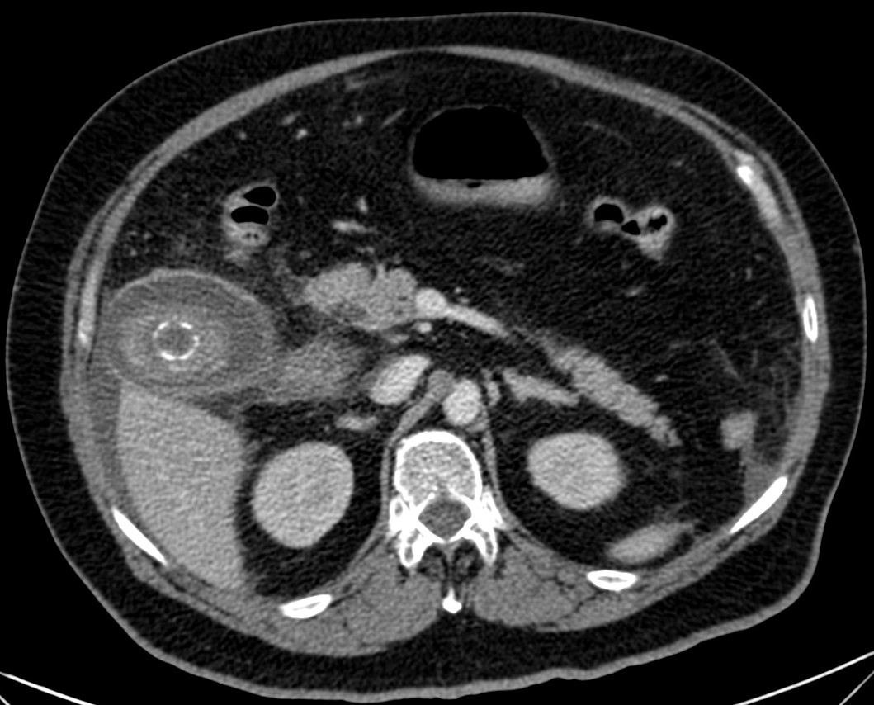
Estudios de Vía Biliar
Clínica
Laboratorio
Imagenes
Tomografía Computada
Pro | Cons
Op. Independiente | S: 75%
No invasivo | Costoso
Neoplasia | Menos ubicuo
Vísceras huecas | Contraste ev
ECO
TC
Colangio RNM
Endosonografia
Colangio directa

Slide 12
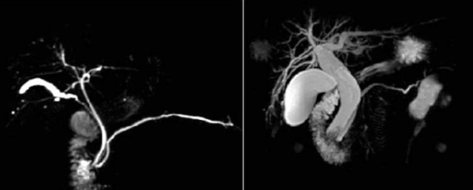
Estudios de Vía Biliar
Clínica
Laboratorio
Imagenes
Colangio RNM
Pros | Cons
S: 98% E: 98% | Costoso
VÍa biliar IH / EH | Poco ubicuo
Reconstrucción | Lento
No invasivo | Claustrofobia
Op indep.
ECO
TC
Colangio RNM
Endosonografia
Colangio directa

Slide 13
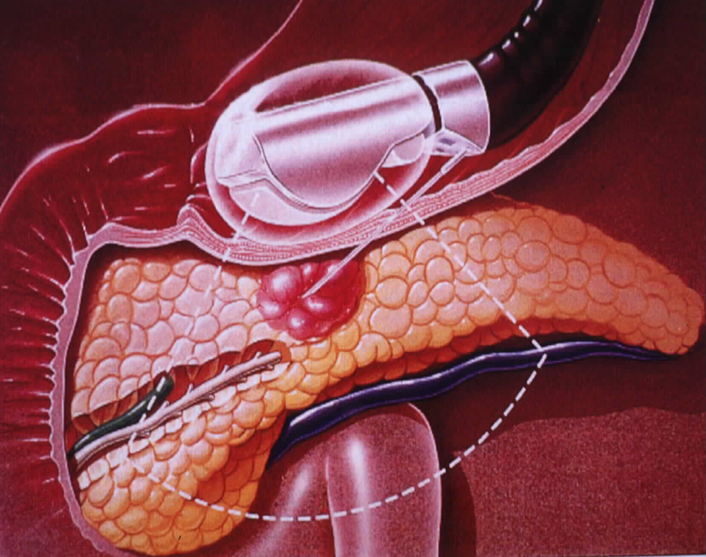
Estudios de Vía Biliar
Clínica
Laboratorio
Imagenes
Endosonografía
Pros | Cons
S: 98% E: 98% | Costoso
Vía biliar distal | Poco ubicuo
Toma de Bx | Op. dependiente
 | Caro
ECO
TC
Colangio RNM
Endosonografia
Colangio directa

Slide 14
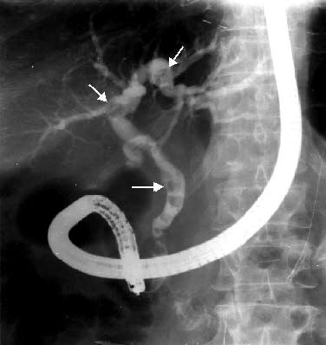
Estudios de Vía Biliar
Clínica
Laboratorio
Imagenes
Colangiografía directa
Pros | Cons
S: 98-100% | Invasivo
E: 98-100% | Traslocación
Vía biliar IH /EH | Op. Dependiente
 | Poco Ubicuo
 | Caro
ECO
TC
Colangio RNM
Endosonografia
Colangio directa

Slide 15
Complicaciones
Colecistitis aguda
Edad*
Vesícula Biliar
40
50
44
60
65
62
Coledocolitiasis
Colangitis aguda
Vía Biliar
Agudas
Páncreas
Pancreatitis aguda
Colecistolitiasis
Hígado
Absceso hepático
No fistulosas
Cole Cr.
Benignas
Fistulosas
Mirizzi
Bouveret
Ileo biliar
Crónicas
Malignas
Cáncer
* HCUCH

Slide 16
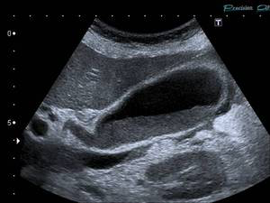
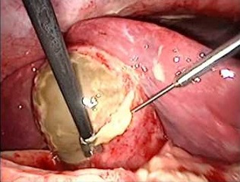
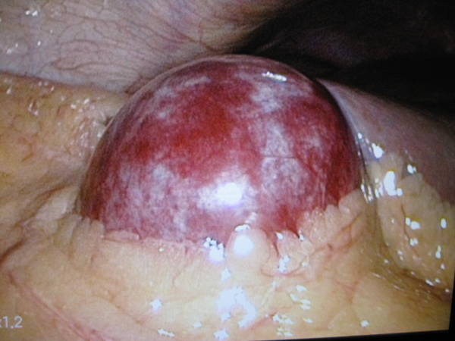
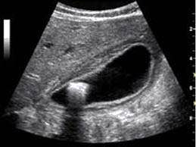
Complicación Aguda
Colecistitis aguda
  Hrs a días de evolución
  Diabéticos, A. mayores
  Cólico Biliar
  Alteración de p. Hepáticas
    Cole aguda vs coledocolit.
  ECO
    Clasificación
Rev Chilena de Cirugía.2011.;63:170-177

Slide 17
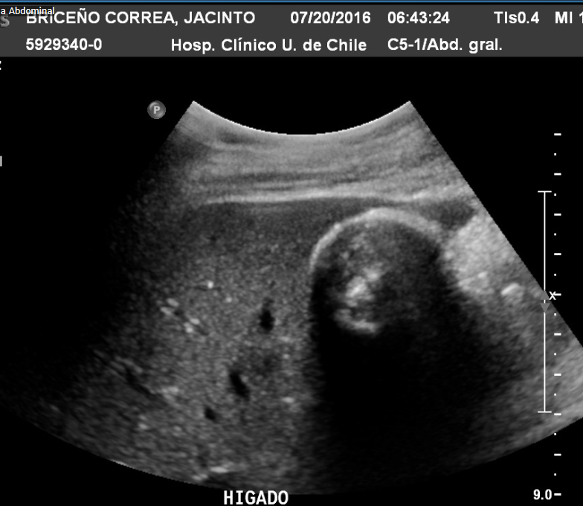
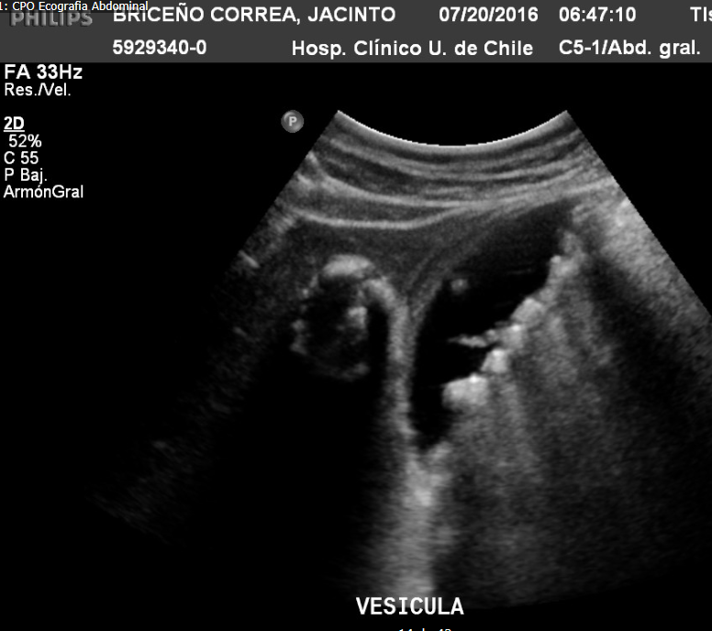
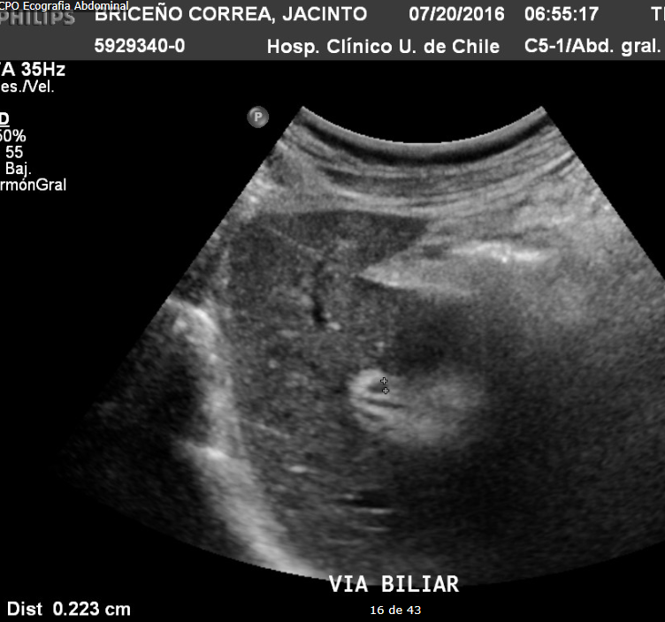
Complicación Aguda

Slide 18
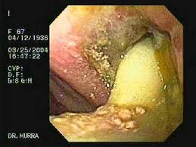
Complicación Aguda
Colangitis Aguda
  Coledocolitiasis
    1-2% de la población
    Factores PREDICTORES
  Diagnóstico
    Triada, Cultivo o Pus?
  Cólico Biliar + Sepsis severa
    Transfixiante
  Alteración de p. Hepáticas
  ECO
    ¿Vía biliar dilatada? , ¿ Dónde?
    Vía biliar concordante a alteración de p. hepáticas
Rev Chil Cir 1998; 50: 385-93.
Hepatogastroenterol 1996; 43(10): 800-06.
Am J Surg 1975; 129: 629-31.
Eur J Surg 1994; 160: 363-7.
Hepato-gastroenterology 1989; 36: 132-7.
Arch Surg 1996; 131: 189-94.
Notes:
0 FR → 1%
1 FR → 4%
2 FR → 40%

Slide 19
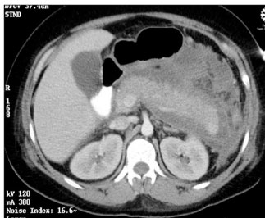
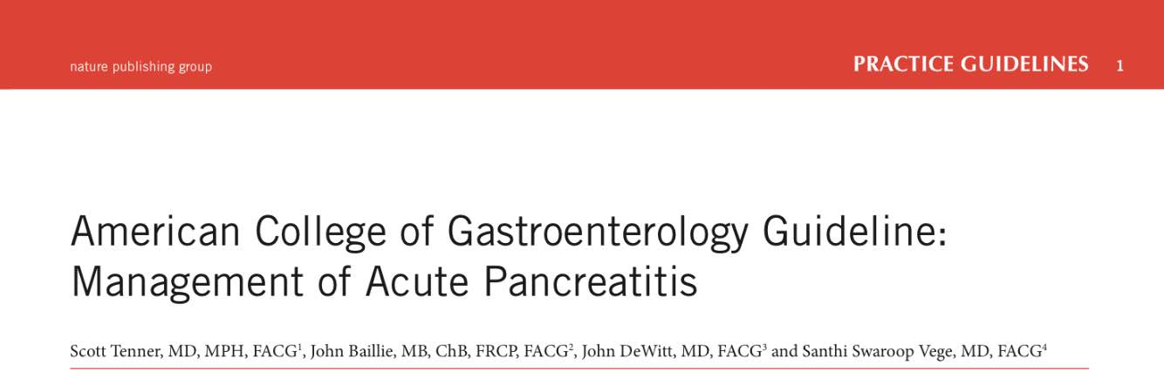
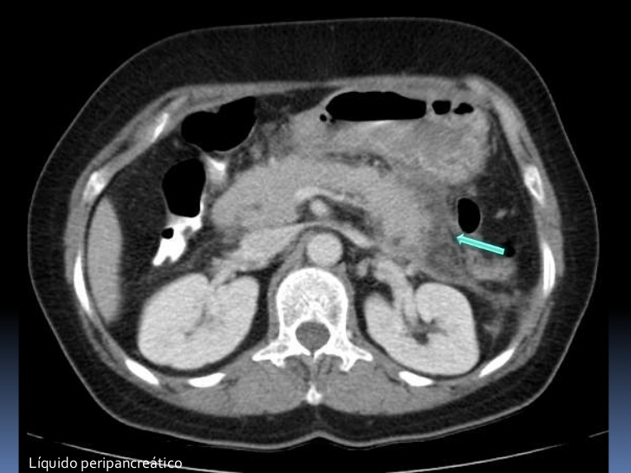
Complicación Aguda
Pancreatitis Aguda Litiásica
  Criterio Diagnóstico
    Clínica
    Lab
    Imágenes
  Clasificar
    ¿Dónde Hospitalizar y manejo?
  Colecistectomía
    PAL-L : previo al alta
    PAG-L: diferida

Slide 20
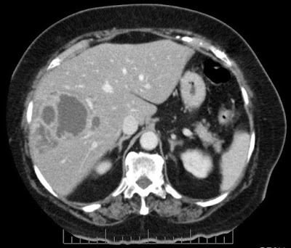
Complicación Aguda
Absceso Hepático
  Diagnóstico
    Dolor HCD
    Fiebre héctica
    Colestasia lab. / Ictericia
  Etiología
    ¿Cole aguda?, ¿hepatolitiasis? ¿Instrumentalización?, ¿sepsis intrabdominal?
  Tratamiento
    ATB / Drenaje / Cirugía

Slide 21
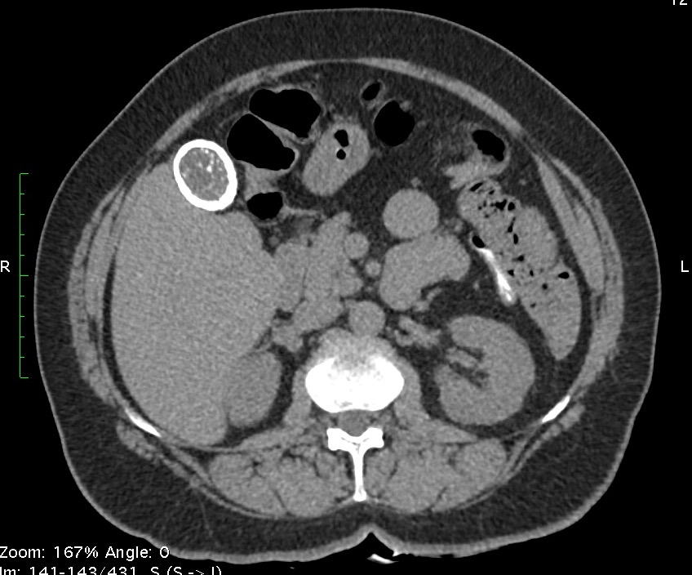
Complicación Crónica Benignas
Colecistitis crónica
  Múltiples episodios previos de cólicos biliares y colecistitis aguda
  Pre operatorio
    Escleroatrófica
      Cáncer
  Post operatorio
    Biopsia

Slide 22
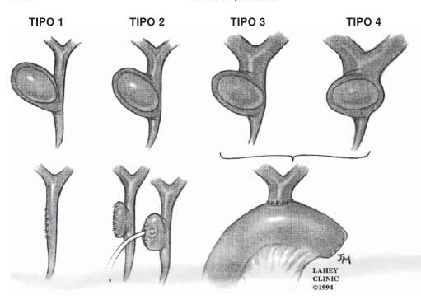
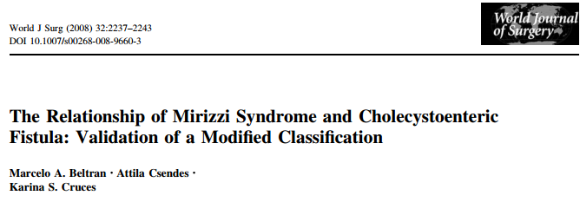
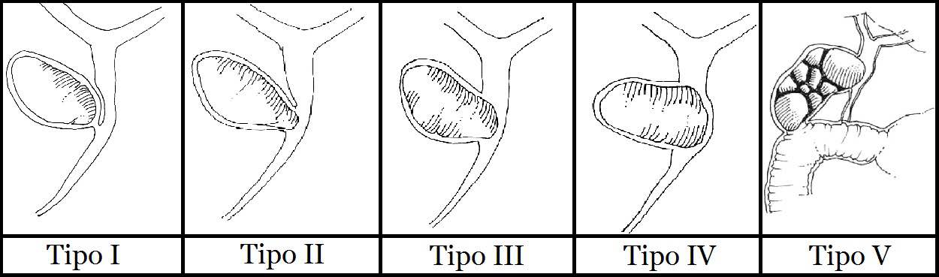
Complicación Crónica Benignas
Fístulas
  Sd. Mirizzi (Colecistocoledociana y Colecistoentérica)
    Presentación
      Asintomático
      Clínica de síndrome ictérico
    Clasificación
    Frecuencia
    Resolución por cirujano experimentado
Duodeno
FCCE
Colon
Estomago

Slide 23
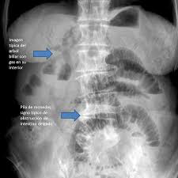
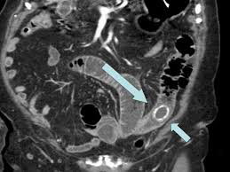
Complicación Crónica Benignas
Fístulas
  Ileo Biliar
    Obstrucción intestinal alta
    Últimos centímetros de ileon distal
    Triada radiológica
      Neumobilia
      Dilatacion de asas
      Calculo en FID

Slide 24
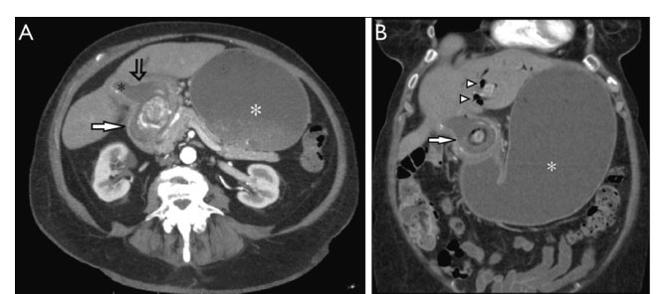
Complicación Crónica Benignas
Fístulas
  Sd. Bouveret
    Síndrome pilórico
    Alteraciones HEL

Slide 25
Objetivos
Evaluación
Diagnóstico certero y precoz
Derivación
Oportuna y proporcionada
Post Op
Consiente y crítico

Slide 26
Derivación Atención
ECENARIOS
  Historia de dolor abdominal +/- transfixiante
  Ictericia / Coluria / Acolia
  Dolor al momento de consulta
  Murphy +
  Ictericia
  Fiebre
  Dolor abdominal en faja
  Vómitos
  +/- Ictericia
Estudio coledocolitiasis ambulatoria
Derivación a Urgencia
Cole. Aguda
Derivación a Urgencia
Colangitis
Derivación a Urgencia
Pancreatitis Ag.

Slide 27
Derivación Atención
ECENARIOS
  Eco:
    No se visualizan paredes
    Lumen repleto de cálculos
    No describen vía biliar
    No describen paredes
    No informan tamaño, disposición de litos
TC abd / pel
Vesícula tipo III
Colangio RNM
Repetir Eco

Slide 28
Derivación Atención
Interconsulta → describir:
  Hia:
    Dolor / Ictericia / Coluria
    Vómitos
    Baja de peso, anorexia
  Examenes
    P. Hepático siempre
    P. Inflamatorio si corresponde
    Eco: Paredes, distención vesicular, características de litos, vía biliar.

Slide 29

GES
Garantías de oportunidad
  Diagnóstico
    Confirmación: dentro de 30 días desde la sospecha.
  Tratamiento
    Intervención Quirúrgica: dentro de 90 días desde confirmación diagnóstica
http://www.supersalud.gob.cl/difusion/572/w3-article-600.html
http://web.minsal.cl/portal/url/item/72205a1420599f92e04001011f016d02.pdf

Slide 30
Objetivos
Evaluación
Diagnóstico certero y precoz
Derivación
Oportuna y proporcionada
Post Op
Consiente y crítico

Slide 31
Evaluacion en Post Operatorio
Dolor
Ictericia
Complicación
post operatoria
Sepsis

Slide 32
Evaluación Post. Op. en S.U.
Colección purulenta
Coledocolitiasis residual
Lesión biliar
Bilioma v/s biliperitoneo
Dolor transfixiante, icterica.
Temporalidad, tumor intrabd, dolor sordo, +/- icterica V/S abdomen en tabla
Clínica potencialmente similar a 1 y 2
Dolor, sepsis

